Slide 1
彈性課程 alternative curriculum
報告者: 北市新民國中 李貞瑩 老師

Slide 2
漫遊北投
課程介紹
設計理念
課程目標

Slide 3
課程介紹
1. 實施對象: 本校8年級學生
2. 上課時間: 每週三上午。原本一週1節，調整每週三連3節。
3. 實施流程:
a.北投主題遊程介紹
北投人文地景特色豐富，是觀光與教育的精華地帶，藉由以北投為主題的遊程案例分享，引導學生分組(先指派組長、其他人抽籤，列舉分工項目表與職責)
b.發想起點與前進
主題設定、資料搜集與分析、服務設計與互動規劃、英文學習加值
C.實地會勘與街頭紀錄(戶外)
路上觀察、紀錄、攝影與速寫
D.遊程團隊研究室
主題遊程簡報討論與製作、創意主題行銷海報繪製
E.主題遊程在地嚮導
各組分享與評鑑
F.規劃成真！遊程實作體驗
全年級評比最高分遊程所屬組別的班級，依其規劃行程實際出團！

Slide 4
設計理念
與社大走讀老師-李庚霖老師合作，規劃統整性主題探究。
課程的階段，培養孩子獨立思考與合作的精神；跳脫學科框架，結合生活旅遊經驗去探討自己的家鄉。
規劃主題行程、特色地圖的製作。並結合藝術領域，請學生繪製北投特色地圖、主題遊程規畫。
親自走察能讓學生深刻地去觀察家鄉的特色，才能更深刻地刻畫它的美。也更能進一步認識自己家鄉的歷史文化的背景。在自己的規劃路程中發掘更多屬於家鄉的一切。

Slide 5
課程目標-核心素養
1. 學會與他人合作完成任務。
2. 學習獨立思考。
3.綜-J-B1
尊重、包容與欣賞他人，適切表達自己的意見與感受，運用同理心及合宜的溝通技巧，促進良好的人際互動
4.綜-J-B2
善用科技、資訊與媒體等資源，並能分析及判斷其適切性，進而有效執行生活中重要事務。
5.綜-J-A2
釐清學習目標，探究多元的思考與學習方法，養成自主學習的能力，運用適當的策略，解決生活議題。

Slide 6
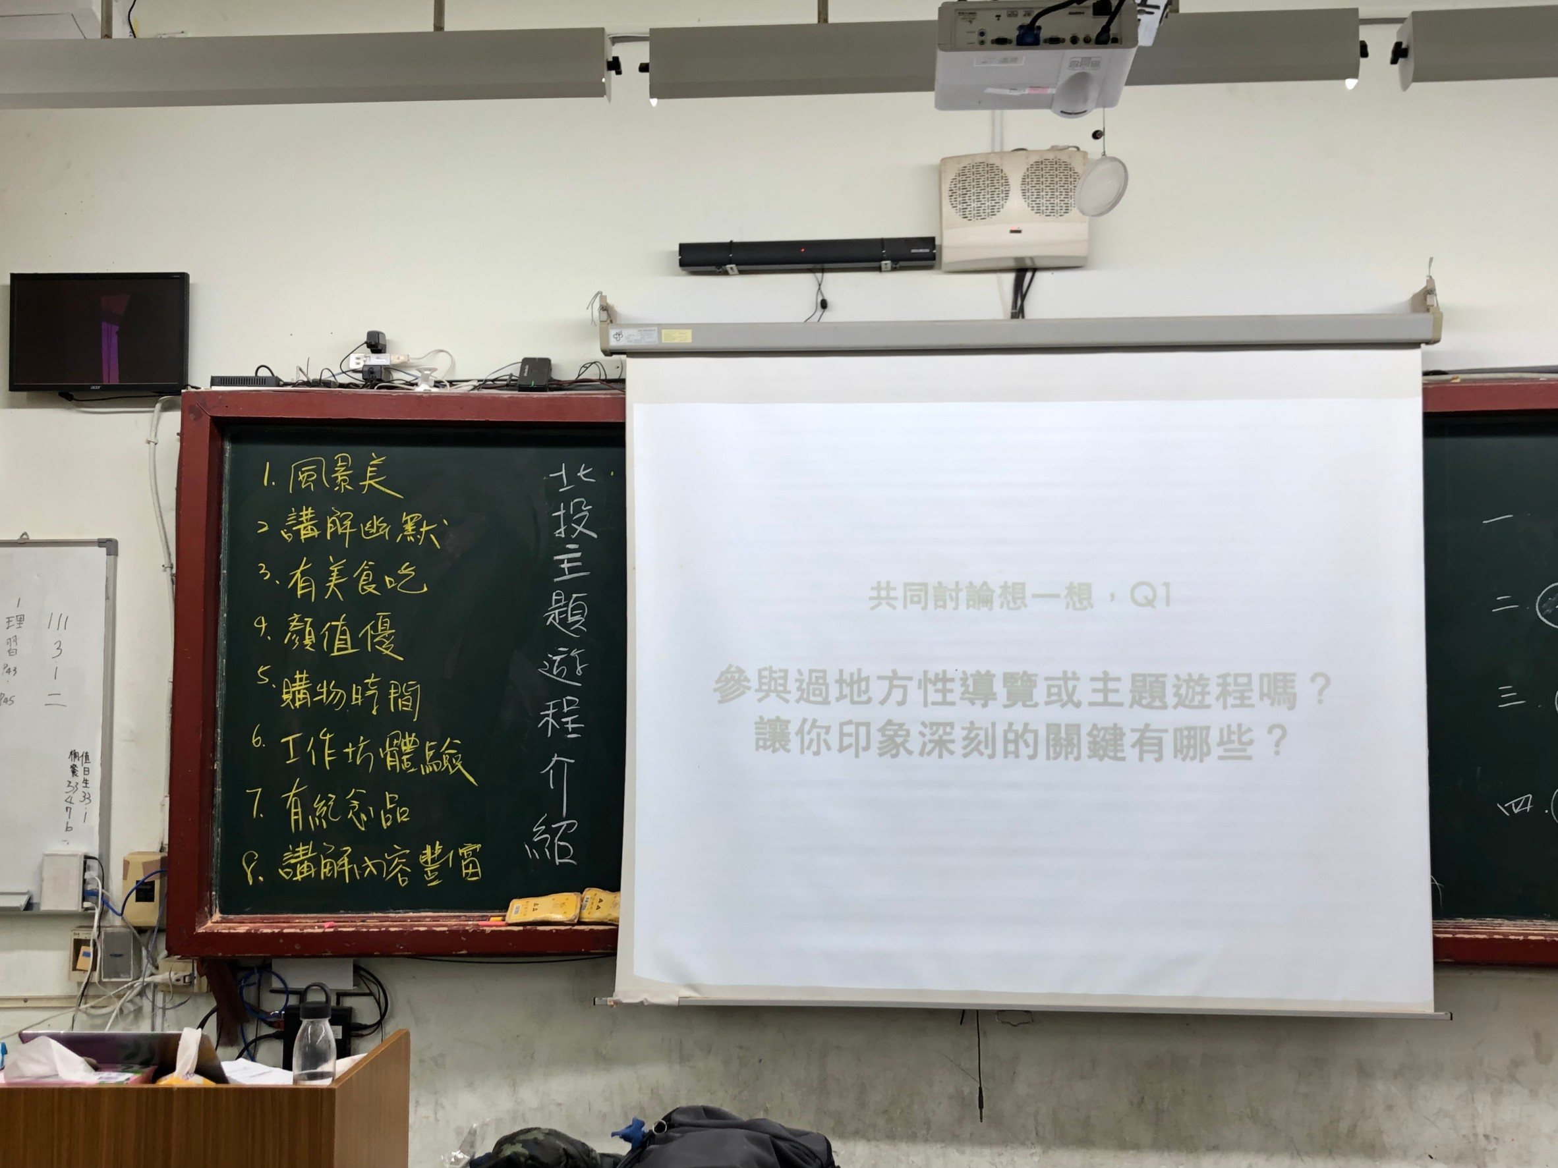
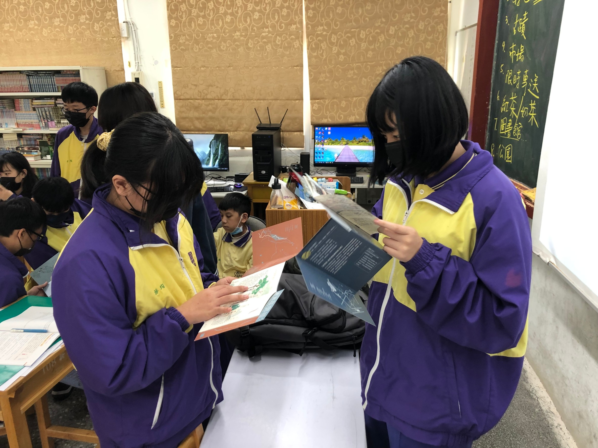
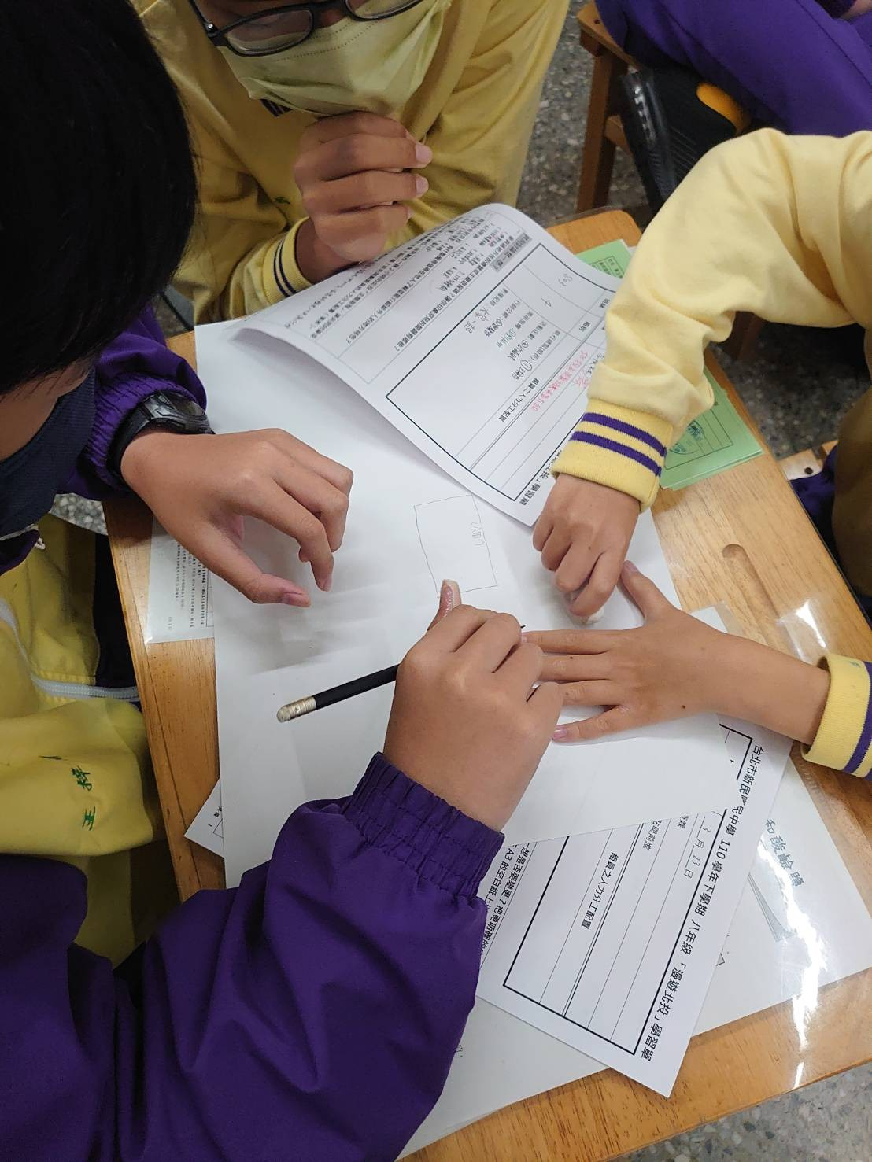
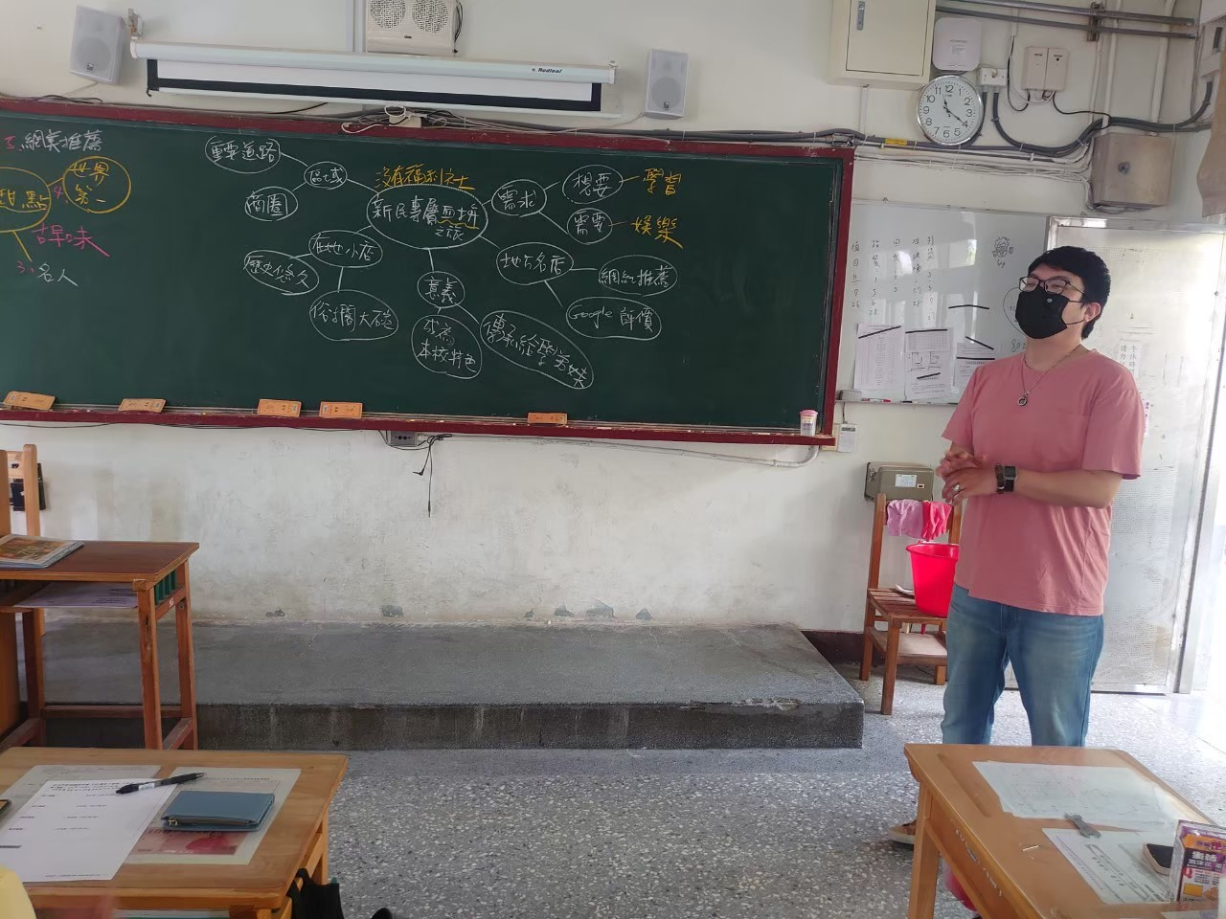

Slide 7
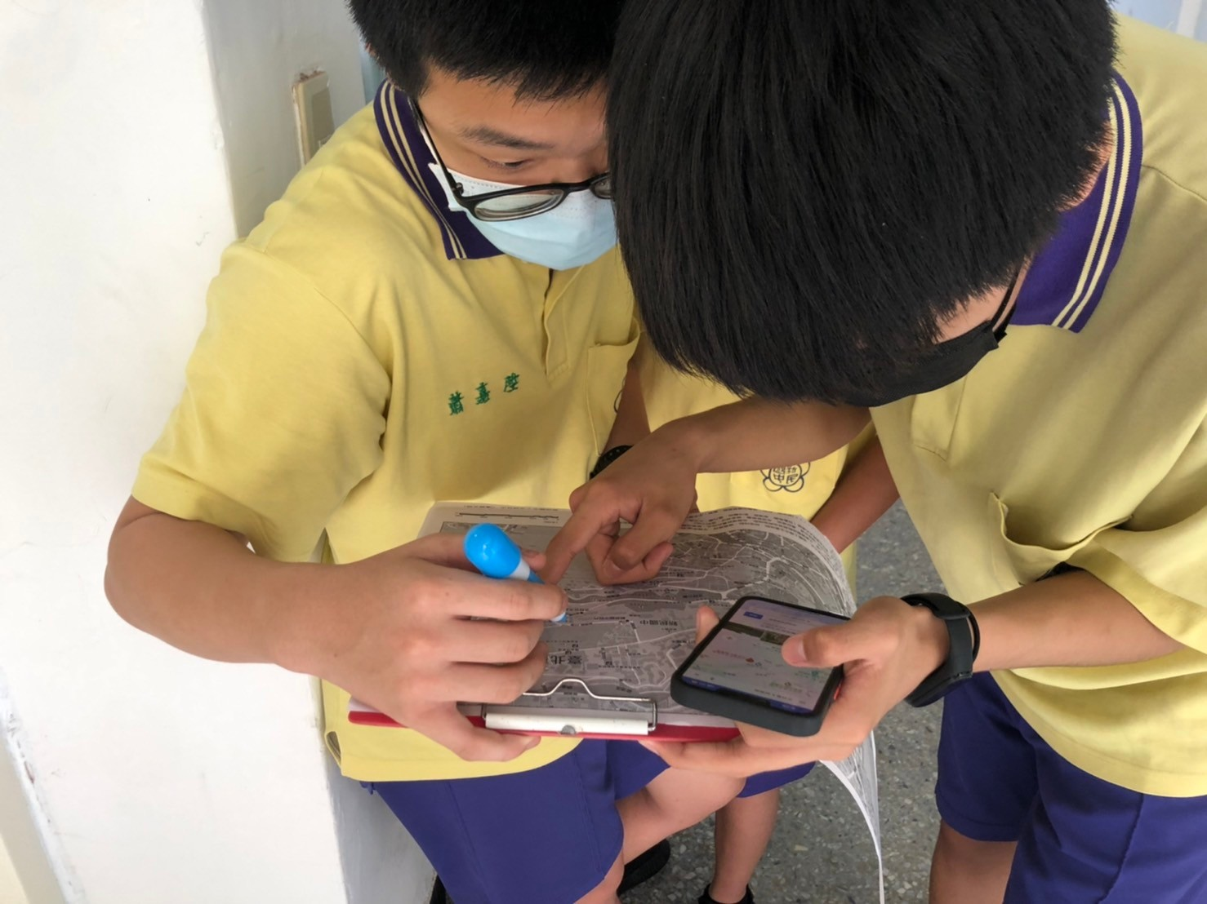
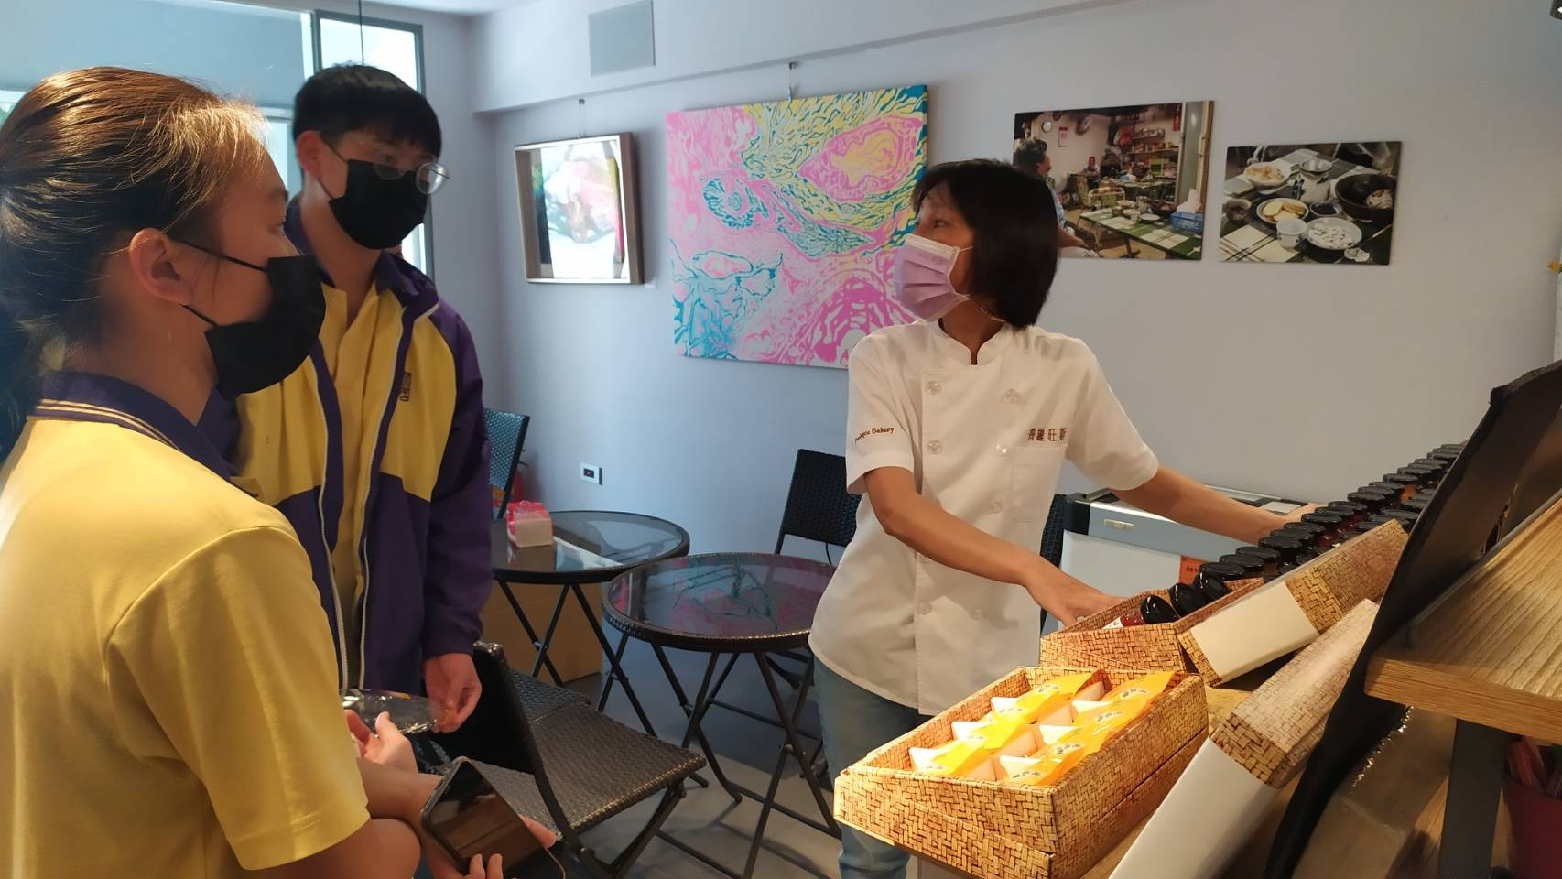
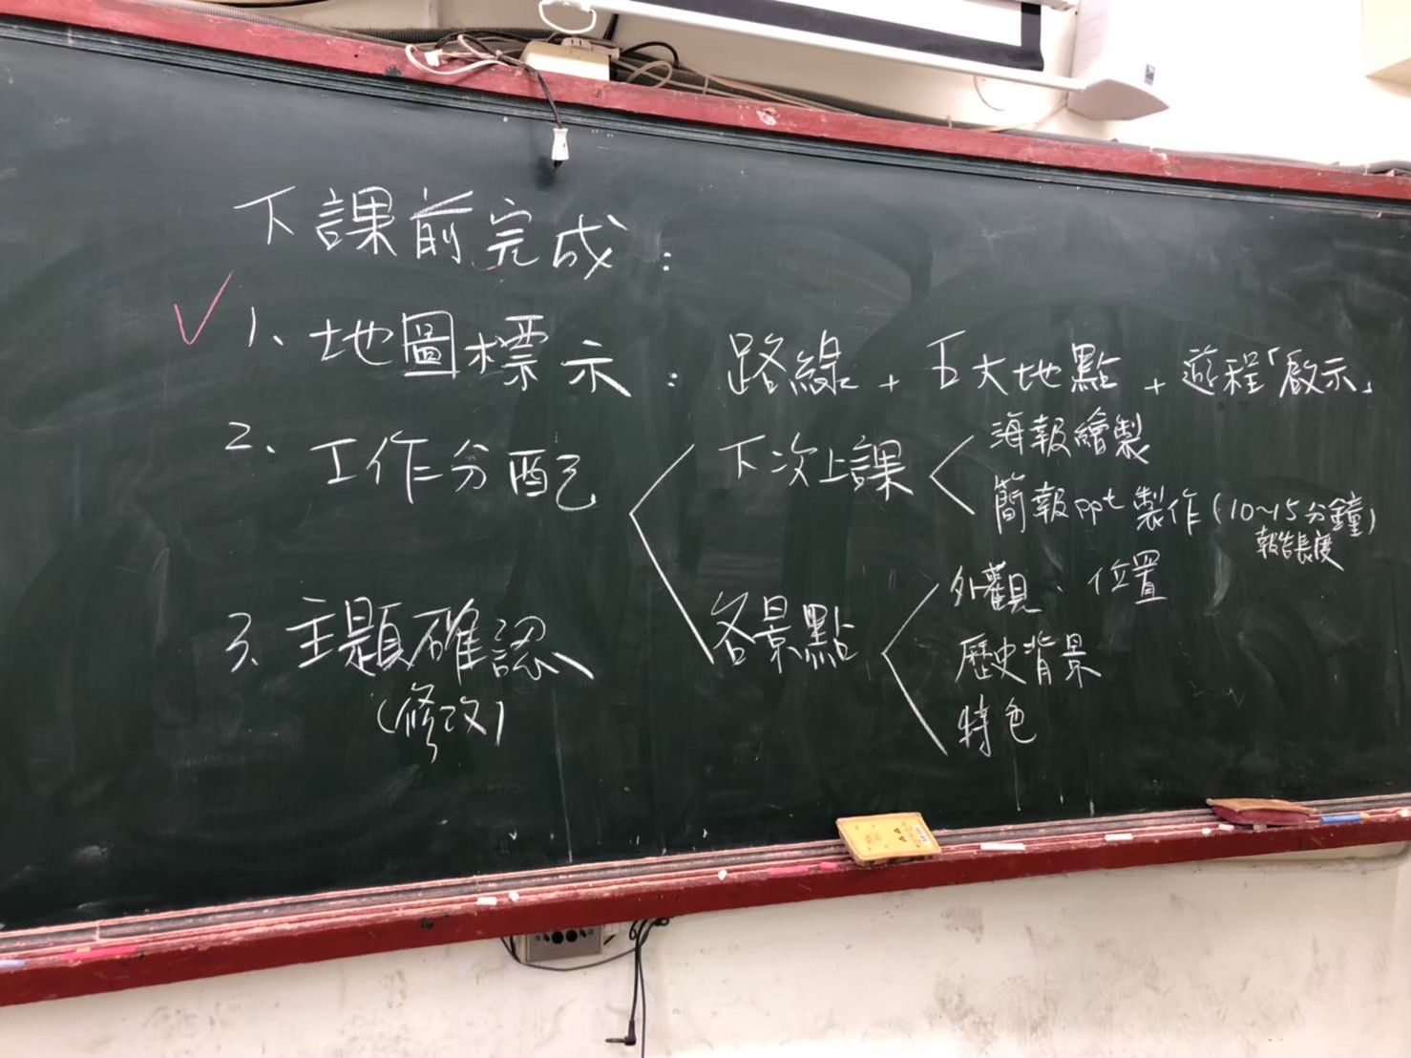

Slide 8
評量規準
彈性\新民國中表a.docx

